Slide 1

Insegnamento di Fisica (semestre filtro)
Prof. Andrea Alessandrini
Dipartimento di Scienze Fisiche Informatiche e Matematiche
Via Campi 213/A
andrea.alessandrini@unimore.it
aa 2026-27

Slide 2
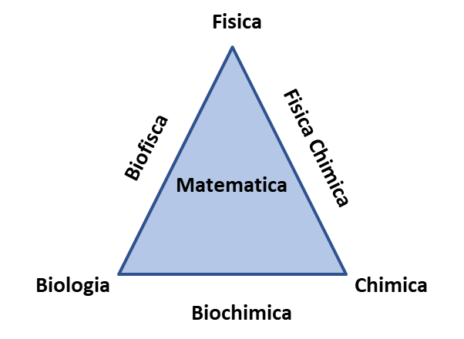
La Fisica per la Medicina
La Fisica fa uso della matematica per spiegare i fenomeni della natura e tale metodo viene esteso anche ai sistemi e processi biologici per poter ottenere modelli capaci di fare previsioni sui fenomeni.

Slide 3
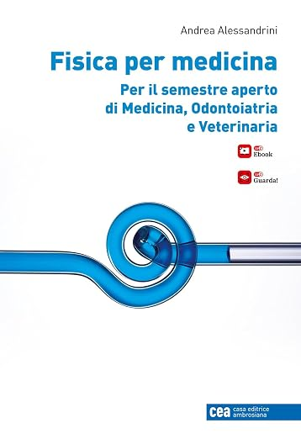


LIBRI DI TESTO:
Fisica per Medicina
A. Alessandrini, 2026
CEA/Zanichelli
Fisica generale
basato sull’opera di E. Ragozzino
Per gli esercizi:
2000 QUIZ DI FISICA A RISPOSTA MULTIPLA
Per il semestre aperto
Raffaele Tommasi 2026
CEA/Zanichelli
Altri libri presenti in commercio

Slide 4
Unità didattica 1
Introduzione ai metodi della Fisica
Introduzione ai metodi della fisica (impegno didattico valutato in CFU= 0.2, di cui almeno il 20% dedicato ad esercitazioni)
Interpretare elementi di base di matematica e fisica (grafici e formule). Risolvere operazioni tra vettori; eseguire conversioni tra unità di misura:
- Notazione scientifica.
- Grandezze fisiche, dimensione ed unità di misura, Sistema Internazionale delle unità di misura. Conversioni tra unità di misura e stima ordine di grandezza. Grandezze estensive ed intensive. Grandezze scalari e vettoriali.
- Funzioni trigonometriche elementari.
- Vettori: definizione, componenti, operazioni (esempi: somma, differenza, prodotto scalare e prodotto vettoriale).

Slide 5
Unità didattica 2
Meccanica
Meccanica (impegno didattico valutato in CFU= 1.4, di cui almeno il 25% dedicato ad esercitazioni)
- Cinematica del punto materiale:
- Dinamica del punto materiale: analisi delle interazioni tra corpi e formulazione dei tre principi della dinamica. Definizione di forza e principali esempi: forza peso, forza gravitazionale, forze di contatto e forza di attrito (statico e dinamico), tensione, forze elastiche e legge di Hooke per molle ideali.
- Lavoro ed energia: concetto di lavoro meccanico come effetto di una forza applicata su un corpo. Definizione di potenza. Teorema dell’energia cinetica. Lavoro e confronto tra forze conservative e forze non conservative. Definizione di energia potenziale. Esempi: energia potenziale gravitazionale ed energia potenziale elastica. Energia meccanica come somma di energia cinetica ed energia potenziale. Teorema di conservazione dell’energia meccanica nei sistemi ideali.
- Quantità di moto: introduzione al concetto di quantità di moto e di impulso. Principio di conservazione della quantità di moto nei sistemi isolati.
- Sistemi di corpi: definizione di centro di massa e descrizione del suo moto. Caratteristiche del corpo rigido. Momento torcente e condizioni per l'equilibrio rotazionale. Leve nel corpo umano.

Slide 6
Unità didattica 3
Meccanica dei fluidi
:
Meccanica dei fluidi (impegno didattico valutato in CFU= 1.2, di cui almeno il 25% dedicato ad esercitazioni)
- Stati di aggregazione della materia: caratteristiche fondamentali dei fluidi rispetto ai solidi. Definizione di pressione e densità e loro ruolo nel comportamento statico e dinamico dei fluidi.
- Leggi dell'idrostatica: legge di Stevino per la pressione nei liquidi in funzione della profondità; principio di Pascal per la trasmissione della pressione nei fluidi incomprimibili; principio di Archimede. Strumenti e metodi per la misura della pressione (esperimento di Torricelli, manometro).
- Fluidi in movimento (idrodinamica): concetti di flusso e portata, distinzione tra moto stazionario e turbolento, con attenzione particolare al moto laminare. Equazione di continuità e conservazione della massa nei fluidi ideali. Teorema di Bernoulli e applicazioni alla circolazione sanguigna (stenosi e aneurisma).
- Fluidi reali e viscosità: analisi del moto laminare, profilo parabolico della velocità, concetto di gradiente di velocità. Legge di Poiseuille e resistenze idrauliche in serie e in parallelo.
- Fenomeni di superficie: tensione superficiale e suoi effetti su piccole quantità di liquido. Fenomeni di capillarità e comportamento delle interfacce fluide, sia piane che curve. Pressione di curvatura e sua descrizione qualitativa mediante la legge di Laplace.

Slide 7
Unità didattica 4
Onde meccaniche
Onde meccaniche (impegno didattico valutato in CFU= 0.4, di cui almeno il 20% dedicato ad esercitazioni)
- Onde meccaniche: introduzione alla natura delle onde meccaniche come fenomeni di propagazione di energia e perturbazione attraverso un mezzo materiale. Concetto di oscillatore armonico come modello base di generazione di onde. Definizione di frequenza, periodo, pulsazione e lunghezza d’onda. Velocità di propagazione delle onde e relazione tra i parametri ondulatori. Equazione di propagazione per onde armoniche semplici. Esempi di onde monodimensionali: onde trasversali su una corda e onde longitudinali, come quelle sonore nei fluidi.
- Principi di sovrapposizione e interferenza.
- Energia trasportata dalle onde: concetto di energia associata a un’onda meccanica. Potenza trasportata da un’onda in un mezzo elastico. Intensità dell’onda come quantità fisica misurabile. Legge dell’inverso del quadrato della distanza. Onde acustiche: propagazione del suono nei diversi mezzi materiali, con particolare attenzione alla velocità del suono. Relazione tra intensità acustica e percezione sonora. Definizione di livello di intensità sonora in decibel.
- Effetto Doppler: descrizione qualitativa.

Slide 8
Unità didattica 5
Termodinamica
Termodinamica (impegno didattico valutato in CFU= 1, di cui almeno il 30% dedicato ad esercitazioni)
- Concetti fondamentali: definizione di sistema e ambiente. Variabili termodinamiche (pressione, volume, temperatura) e stato termodinamico. Funzioni di stato. Temperatura e sue scale di misura. Gas perfetti ed equazione di stato.
- Calore e capacità termica: scambi di energia sotto forma di calore. Definizione di capacità termica e calore specifico, con riferimento ai gas ideali. Fenomeni di cambiamento di stato fisico (fusione, evaporazione, condensazione), calore latente. Calorimetria.
- Meccanismi di trasmissione del calore: conduzione termica, convezione e irraggiamento.
- Primo principio della termodinamica: definizione e significato fisico. Energia interna, calore e lavoro. Applicazione del primo principio alle trasformazioni termodinamiche. Trasformazioni reversibili e irreversibili. Trasformazioni canoniche nei gas ideali: isoterma, isocora, isobara, adiabatica, con confronto qualitativo dei comportamenti.
- Secondo principio della termodinamica: enunciati fondamentali e concetto di irreversibilità. Cicli termodinamici: definizione e funzionamento. Macchine termiche, rendimento, ciclo di Carnot. Entropia come funzione di stato, implicazioni macroscopiche e interpretazione statistica. Legame tra variazione dell’entropia e direzione naturale dei processi termodinamici.

Slide 9
Unità didattica 6
Elettricità e magnetismo
Elettricità e magnetismo (impegno didattico valutato in CFU= 1.2, di cui almeno il 30% dedicato ad esercitazioni)
- Carica elettrica e interazioni: proprietà fondamentali della carica elettrica, unità di misura, conservazione della carica. Legge di Coulomb. Definizione di campo elettrico e rappresentazione tramite linee di forza. Campo generato da una carica puntiforme o da una distribuzione di più cariche puntiformi. Moto di una carica in un campo elettrico uniforme.
- Energia e potenziale elettrico: energia potenziale associata a una distribuzione di cariche. Definizione di potenziale elettrico e differenza di potenziale.
- Conduttori e dielettrici (isolanti): descrizione qualitativa dei fenomeni di induzione elettrostatica e di polarizzazione.
- Corrente elettrica: corrente continua, intensità di corrente, generatore elettrico ideale e differenza di potenziale applicata. Conduzione nei conduttori ohmici. Leggi di Ohm, resistenza e resistività dei materiali. Potenza elettrica dissipata per effetto Joule. Combinazione di resistenze in serie e in parallelo.
- Capacità e condensatori. Capacità del condensatore piano, effetto della presenza di un dielettrico. Energia immagazzinata in un condensatore carico. Collegamenti di condensatori in serie e in parallelo.- Campo magnetico: origine del campo magnetico dalle correnti elettriche. Forza di Lorentz su una carica in moto e su un filo percorso da corrente.
- Induzione elettromagnetica: variazione del flusso magnetico e generazione di forza elettromotrice. Legge di Faraday-Neumann-Lenz.

Slide 10
Unità didattica 7
Radiazioni elettromagnetiche
Fisica delle radiazioni (impegno didattico valutato in CFU= 0.6, di cui almeno il 20% dedicato ad esercitazioni)
- Radiazione elettromagnetica; caratteristiche fondamentali (lunghezza d’onda, frequenza, velocità di propagazione, ampiezza e intensità dell’onda).
- Spettro della radiazione elettromagnetica: suddivisione dello spettro in regioni (onde radio, microonde, infrarosso, luce visibile, ultravioletto, raggi X, raggi gamma)
- Quantizzazione dell’energia: concetto di fotone come quanto di energia associato alla radiazione; relazione tra energia del fotone e frequenza.
- Assorbimento della radiazione elettromagnetica (legge di Lambert-Beer).
- Radioattività e decadimenti radioattivi: definizione di nucleo instabile, concetto di isotopi radioattivi. Attività e legge del decadimento radioattivo, emivita. Tipi principali di decadimento (alfa, beta, gamma) e trasformazioni nucleari associate.
- Radiazioni elettromagnetiche ionizzanti e non ionizzanti: distinzione basata sull’energia trasportata dalla radiazione rispetto all’energia di ionizzazione degli atomi. Esempi di radiazioni non ionizzanti (onde radio, microonde, infrarosso) e ionizzanti (raggi X, raggi gamma).
- Ottica: leggi della riflessione e della rifrazione della luce, concetto di indice di rifrazione. Legge dei punti coniugati per le lenti convergenti sottili e formazione delle immagini.

Slide 11
Alcune regole del corso
Materiale didattico ad integrazione delle lezioni in presenza e sincrone è disponibile su:
Piattaforma CISIA: per autovalutazione e allenamento sulle modalità d'esame.
Offre esercitazioni, strumenti di autovalutazione e simulazioni degli esami di profitto nelle discipline di Biologia, Chimica e Fisica, in linea con i syllabus dell'a.a 2026/27. È realizzata dal Consorzio Interuniversitario CISIA e promossa dalla CRUI in collaborazione con il MUR.
Piattaforma MOOD (MedOdontoOrientaDomain): per supporto allo studio e apprendimento dei contenuti.
Mette a disposizione 140 ore di videolezioni di Biologia, Chimica e Fisica, contenuti di approfondimento e strumenti di autovalutazione. Attraverso l'app thefaculty avrai accesso a esercitazioni, simulazioni, mappe mentali e piani di studio personalizzati.

Slide 12
Eventuali registrazioni esterne delle lezioni sono irregolari e perseguibili per il copyright
Tra le 2 ore di lezione giornaliere verrà fatta una pausa di 10 minuti. La ripresa della lezione sarà fatta in modo esatto dopo i 10 minuti di pausa.
Sarà possibile usufruire (senza obbligo di frequenza) di una lezione a settimana di tutorato per chiarimenti ed esercizi supplementari. Inizierà da metà settembre (verrà comunicata a lezione la data esatta di inizio) e si svolgerà di norma il mercoledì nel primo pomeriggio in modalità sincrona on-line. Le domande e richieste di chiarimento vanno inviate per e-mail almeno il giorno prima del tutorato al docente tramite un rappresentante degli studenti.
Buon lavoro a tutti!

